Slide 1
¯^vMZg

Slide 2
পরিচিতি
নামঃ মঈনুদ্দিন আহমেদ (পাশা)
পদবিঃ খন্ডকালীণ শিক্ষক (ইলেকট্রিক্যাল)।
প্রতিষ্ঠানঃ টেকনিক্যাল স্কুল ও কলেজ, শেরপুর।

Slide 3
পাঠ পরিচিতি
শ্রেণি | : | নবম
বিষয় | : | জেনারেল ইলেকট্রিক্যাল ওয়ার্কস-১
জবের নাম | : | ইলেকট্রিক্যাল মেজারিং ইন্সট্রুমেন্ট শনাক্তকরণে দক্ষতা অর্জন।
তারিখ | : | ২১/০1/২০১৯
সময় | : | ১২০ মিনিট

Slide 4
শিখনফল
ইলেকট্রিক্যাল মেজারিং ইন্সট্রুমেন্টের সাথে পরিচিত হওয়া।
ইলেকট্রিক্যাল মেজারিং ইন্সট্রুমেন্ট ব্যবহার ও প্রয়োগে দক্ষতা অর্জন করা।

Slide 5
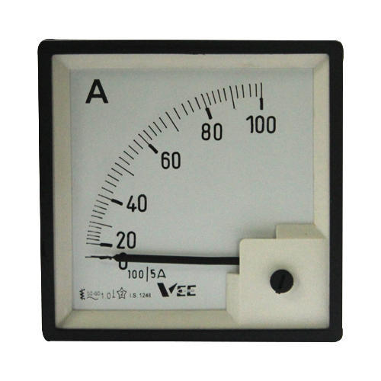
বিভিন্ন মিটারের সাথে পরিচিতি ও ব্যবহার
অ্যামিটারঃ যে ইন্সট্রুমেন্টের সাহায্যে কারেন্ট পরিমাপ করা হয়, তাকে অ্যামিটার বলে। বৈদ্যুতিক বর্তনীর কারেন্ট পরিমাপ করার জন্য অ্যামিটার ব্যবহার করা হয়।
চিত্রঃ অ্যামিটার

Slide 6
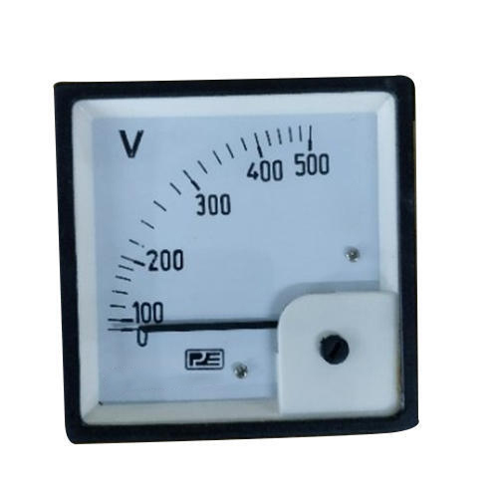
ভোল্টমিটারঃ যে ইন্সট্রুমেন্টের সাহায্যে ভোল্টেজ পরিমাপ করা হয়, তাকে ভোল্টমিটার বলে। এর সাহায্যে ভোল্টেজ ভোল্ট এককে পরিমাপ করা যায়।
ভোল্টমিটার

Slide 7
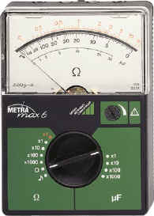
ওহম মিটারঃ যে ইন্সট্রুমেন্টের সাহায্যে রেজিস্ট্যান্স পরিমাপ করা হয়, তাকে ওহম মিটার বলে। এর সাহায্যে রেজিস্ট্যান্স ওহম এককে পরিমাপ করা যায়।
ওহম মিটার

Slide 8
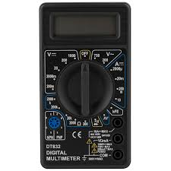
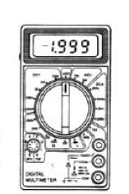
মাল্টিমিটারঃ যে ইন্সট্রুমেন্টের সাহায্যে কারেন্ট, ভোল্টেজ, রেজিস্ট্যান্স ইত্যাদি পরিমাপ করা যায়, তাকে মাল্টিমিটার বলে। এর সাহায্যে কারেন্ট, ভোল্টেজ, রেজিস্ট্যান্স ইত্যাদি পরিমাপ করা যায়।
মাল্টিমিটার

Slide 9
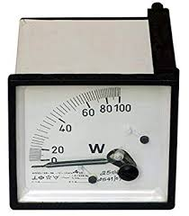
ওয়াটমিটারঃযে ইন্সট্রুমেন্টের সাহায্যে পাওয়ার পরিমাপ যায়, তাকে ওয়াটমিটার বলে। এর সাহায্যে পাওয়ার ওয়াট এককে পরিমাপ করা যায়।
ওয়াটমিটার

Slide 10
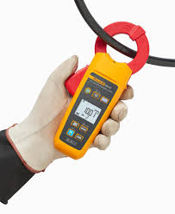
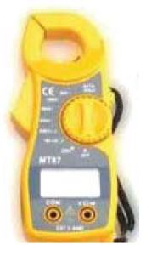
ক্লিপ অন মিটারঃযে ইন্সট্রুমেন্টের সাহায্যে ক্লাম্প করে ভোল্টেজ, কারেন্ট ও রেজিস্ট্যান্স পরিমাপ করা যায়, তাকে ক্লিপ অন মিটার বলে। এর সাহায্যে ভোল্টেজ, কারেন্ট ও রেজিস্ট্যান্স পরিমাপ করা যায়।
ক্লিপ অন মিটার

Slide 11
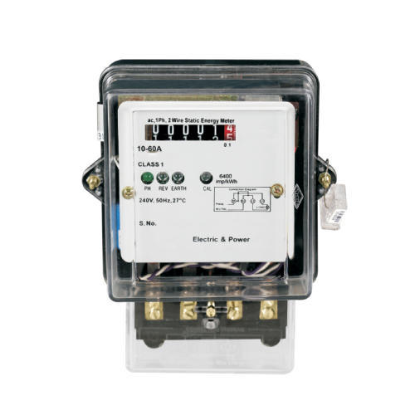
এনার্জি মিটারঃযে ইন্সট্রুমেন্টের সাহায্যে এনার্জি পরিমাপ করা হয়, তাকে এনার্জি মিটার বলে।
এনার্জি মিটার

Slide 12
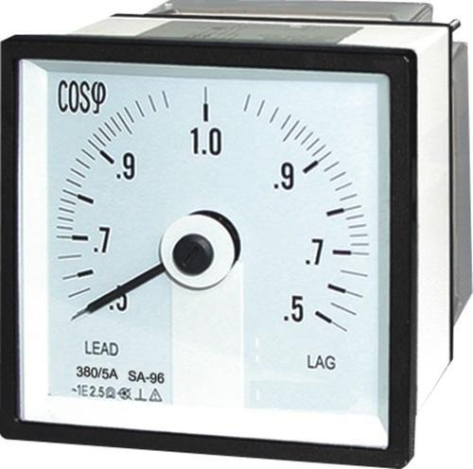
পাওয়ার ফ্যাক্টর মিটারঃ যে ইন্সট্রুমেন্টের সাহায্যে এসি সার্কিটের পাওয়ার ফ্যাক্টর পরিমাপ করা যায়, তাকে পাওয়ার ফ্যাক্টর মিটার বলে। এর সাহায্যে পাওয়ার ফ্যাক্টর পরিমাপ করা যায়।
পাওয়ার ফ্যাক্টর মিটার

Slide 13
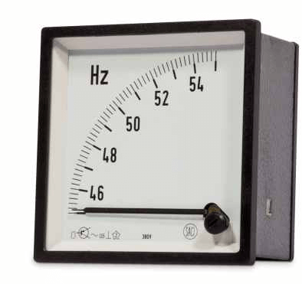
ফ্রিকুয়েন্সি মিটারঃ যে ইন্সট্রুমেন্টের সাহায্যে এসি সার্কিটের ফ্রিকুয়েন্সি পরিমাপ করা যায়, তাকে ফ্রিকুয়েন্সি মিটার বলে। এর সাহায্যে ফ্রিকুয়েন্সি পরিমাপ করা যায়।
ফ্রিকুয়েন্সি মিটার

Slide 14
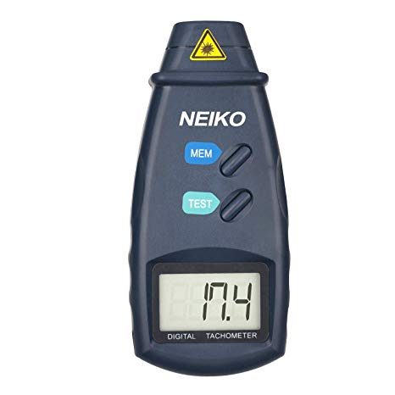
ট্যাকোমিটারঃযে ইন্সট্রুমেন্টের সাহায্যে মোটরের ঘূর্ণন গতিবেগ পরিমাপ করা যায়, তাকে ট্যাকোমিটার বলে। এর সাহায্যে মোটরের আরপিএম মাপা যায়।
ট্যাকোমিটার

Slide 15
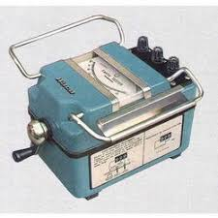
মেগারঃ যে ইন্সট্রুমেন্টের সাহায্যে তারের ইনসুলেশন রেজিস্ট্যান্স পরিমাপ করা যায় তাকে মেগার বলে । এর সাহায্যে ইনসুলেশন রেজিস্ট্যান্স মেগা ওহমে পরিমাপ করা হয়।
মেগার

Slide 16
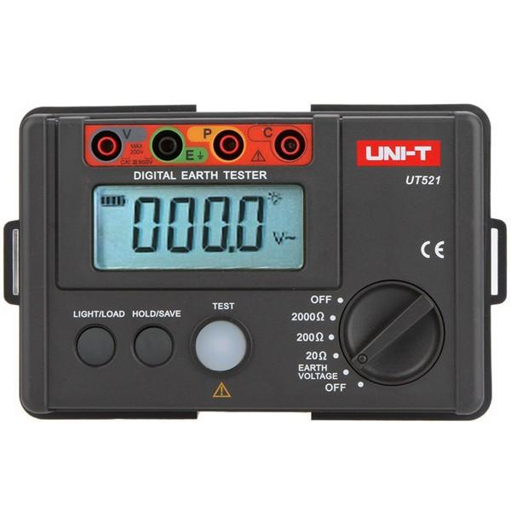
আর্থ টেস্টারঃ যে ইন্সট্রুমেন্টের সাহায্যে আর্থ রেজিস্ট্যান্স পরিমাপ করা যায়, তাকে আর্থ টেস্টার বলে। এর সাহায্যে আর্থ রেজিস্ট্যান্স ওহমে পরিমাপ করা যায়।
আর্থ টেস্টার

Slide 17
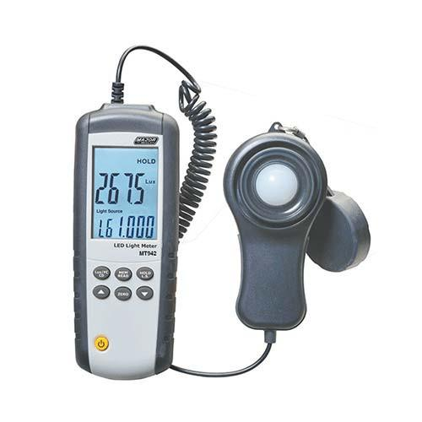
লাক্স মিটারঃ যে ইন্সট্রুমেন্টের সাহায্যে আলোর তীব্রতা পরিমাপ করা যায়, তাকে লাক্স মিটার বলে। এর সাহায্যে আলোর প্রখরতা টেস্ট করা যায়।
লাক্স মিটার

Slide 18
পর্যায়ক্রমিক কার্যধারা
ইলেক্টিক্যাল কাজ করতে হলে একজন শিক্ষার্থীকে যে সকল মিটার ব্যবহার করতে হবে তার একটি তালিকা তৈরি করতে হবে।
তালিকা মোতাবেক মিটারগুলো সংগ্রহ ওয়ার্কিং টেবিলের উপর রাখতে হবে।
প্রশিক্ষকের নির্দেশ অনুযায়ী মিটারগুলোর সিলেক্টর সুইচ ঘুরিয়ে রেঞ্জ সম্পর্কে ধারণা নেওয়া যাবে।
মিটারগুলোর ব্যবহার ও প্রয়োগ সম্পর্কে ধারণা শ্রেণির প্রশিক্ষকের নিকট হতে দিতে হবে।

Slide 19
মূল্যায়ন
অ্যামিটারের সাহায্যে কি পরিমাপ করা হয়?
এভোমিটারের সাহায্যে কি পরিমাপ করা হয়?
ভোল্টমিটারের সাহায্যে কি পরিমাপ করা হয়?

Slide 20
সাবধানতা
মিটারসমূহ অত্যন্ত সতর্কতার সাথে ব্যবহার করতে হবে।
PPE ব্যবহার নিশ্চিত করতে হবে।

Slide 21
মন্তব্য
বিভিন্ন মেজারিং ইন্সট্রুমেন্টের সাথে পরিচিত এবং এদের ব্যবহার সম্পর্কে জ্ঞান অর্জন করতে পারবে।

Slide 22
ধন্যবাদ

